Slide 1

解决及优化NX若干问题的方法集合 注意事项：1.在修改模板还是其它记事本之前一定要做好备份，以防修改失误造成损失. 2.在以记事本打开文本时要查看是否是只读状态. 3.此PPC由卓越高老师制作，制作不易，希望大家早日成为行业精英。

Slide 2
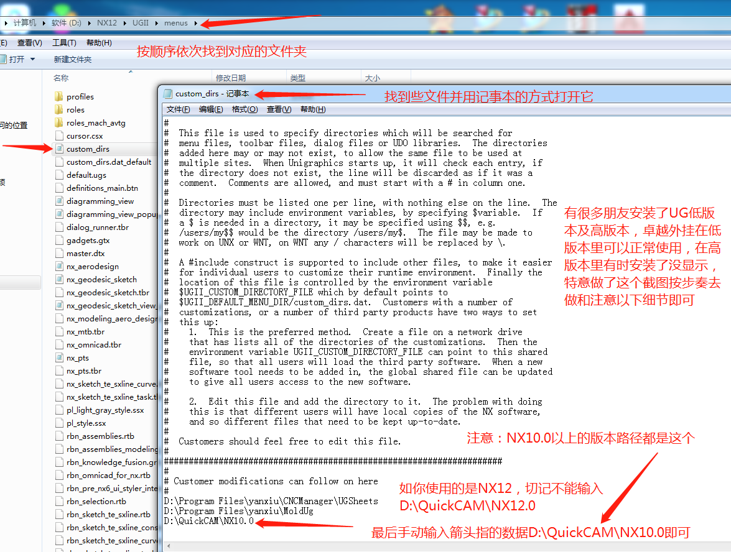
关于卓越外挂在高版本不显示的解决方法
单击输入您的封面副标题

Slide 3
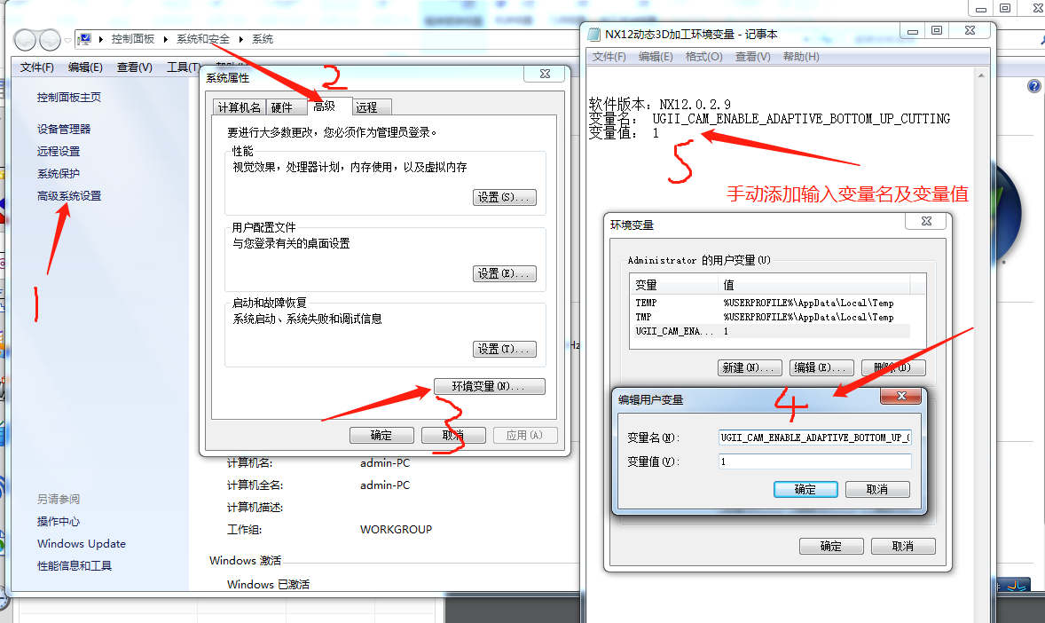
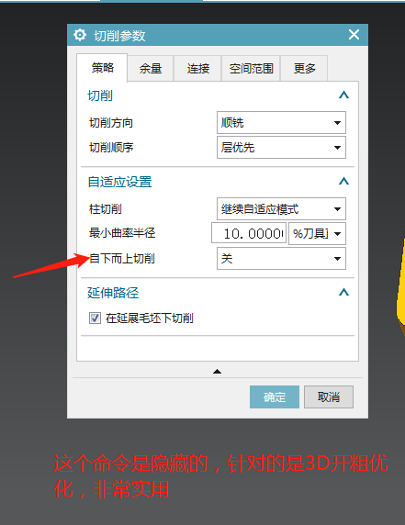
关于动态3D加工环境变量添加方法

Slide 4
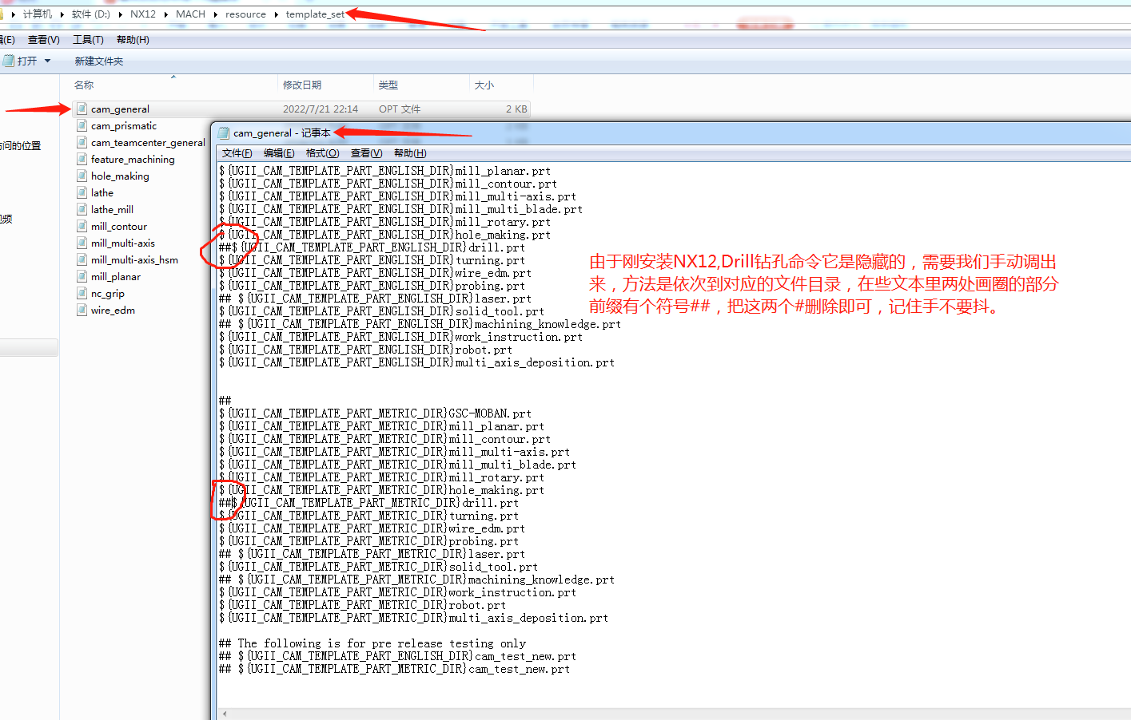
关于NX12安装后没有drill钻孔命令调用方法

Slide 5
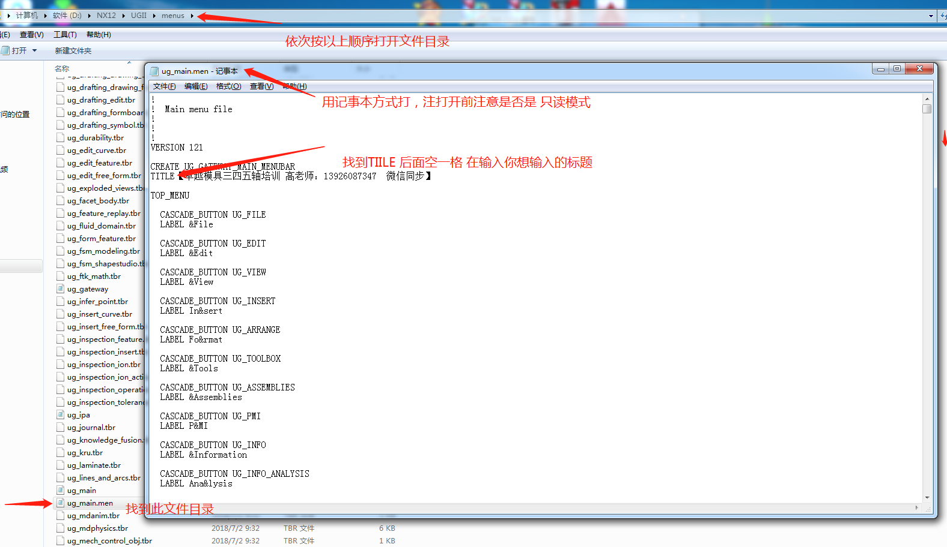
关于修改UG标题栏命名的方法

Slide 6
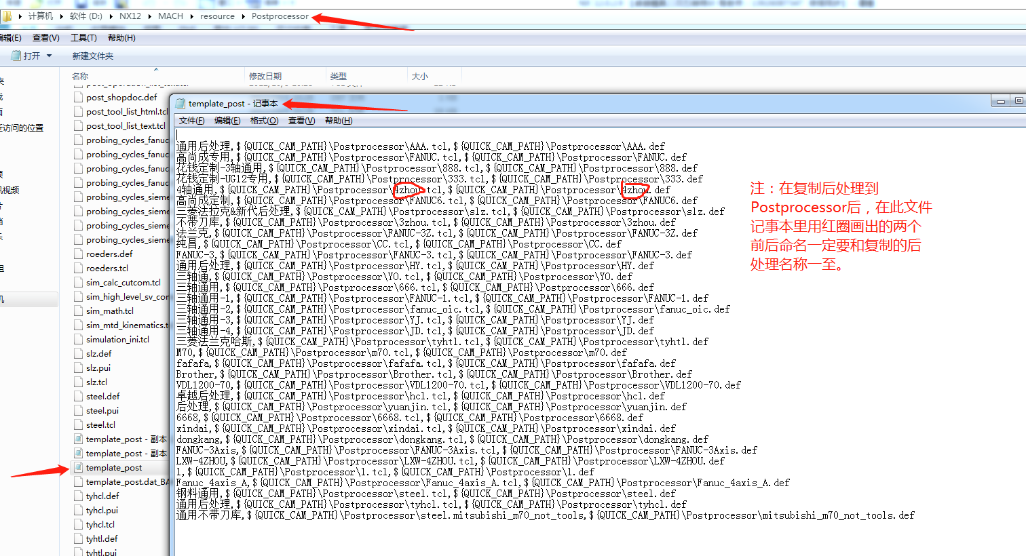
关于永久保存后处理解决方法

Slide 7
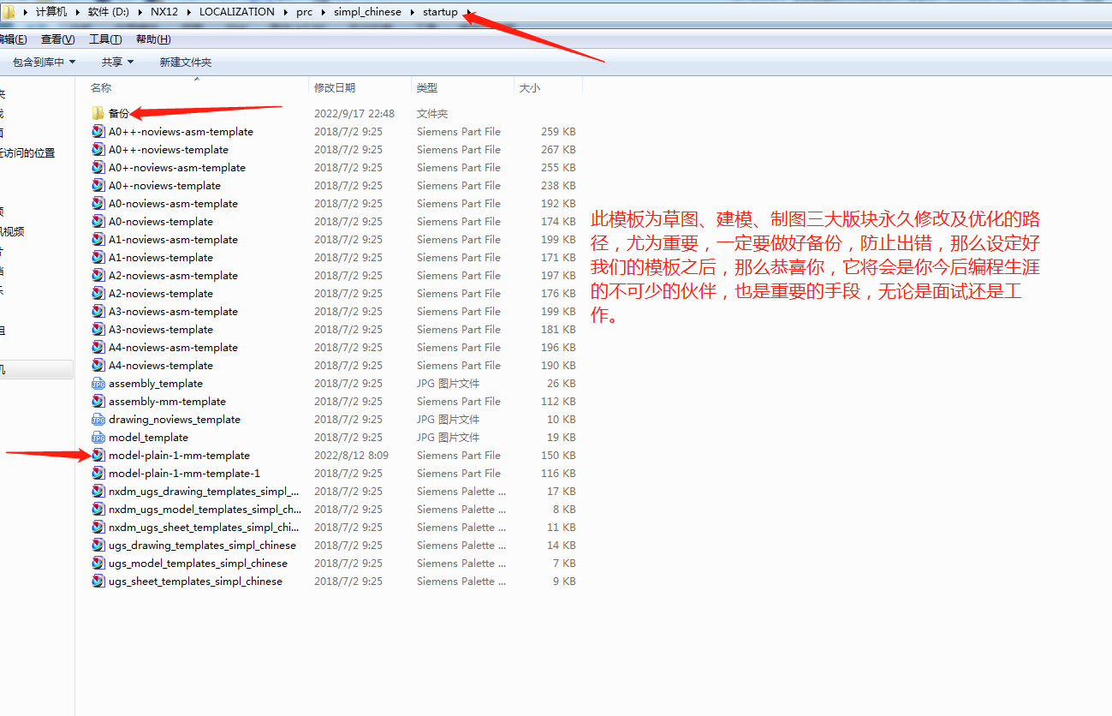
关于永久修改及优化命令的路径-模板文件

Slide 8
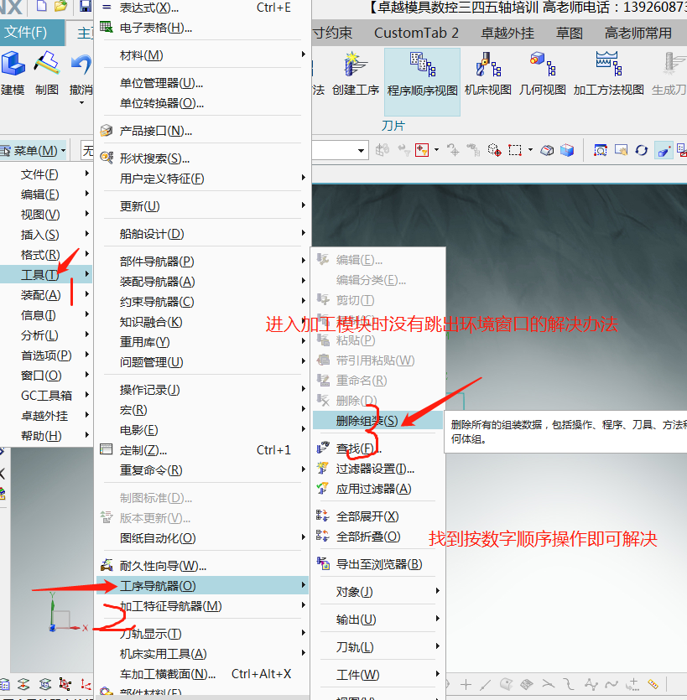
解决进入加工模块时没有环境窗口的解决办法

Slide 9
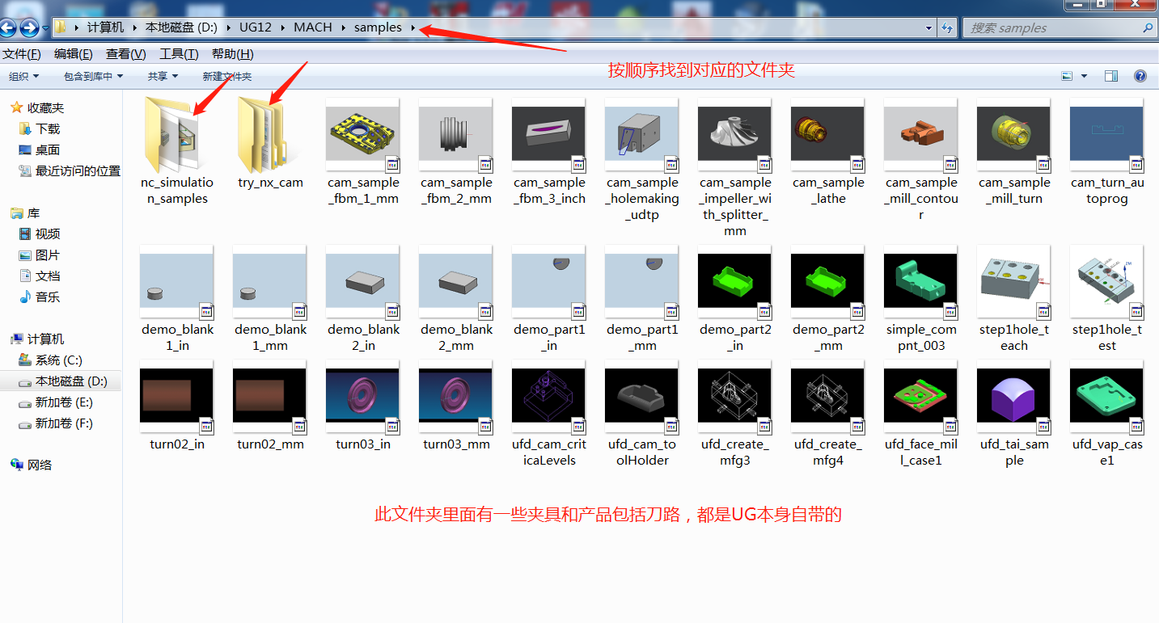
找出UG自带的产品及编程刀路-机床3D

Slide 10
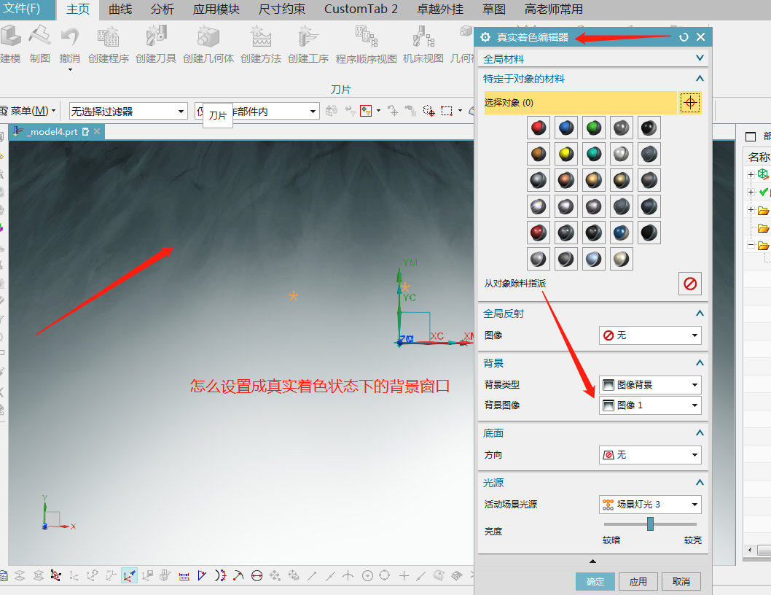
怎么设置成真实着色状态下的背景窗口

Slide 11
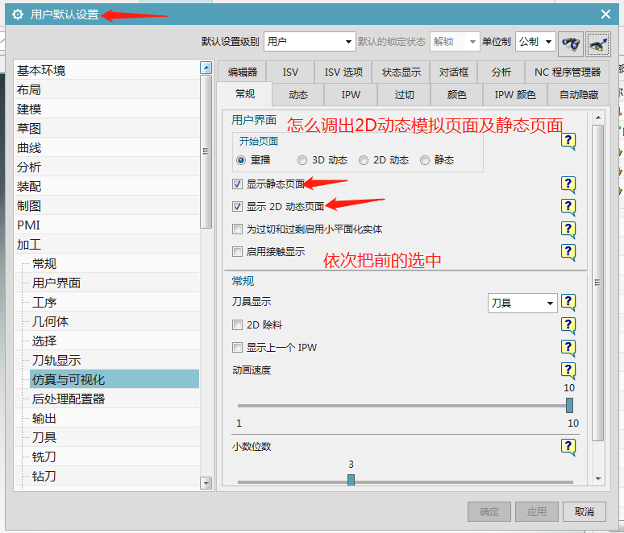
怎么调出2D动态模拟页面及静态页面

Slide 12
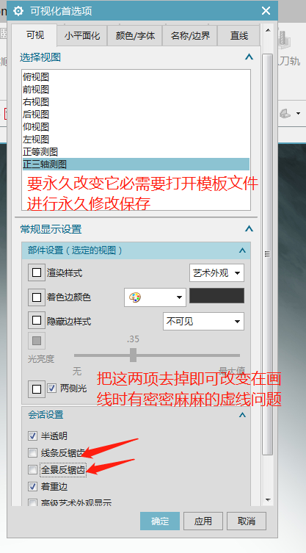
怎么永久修改画线画圆有锯齿线的问题

Slide 13
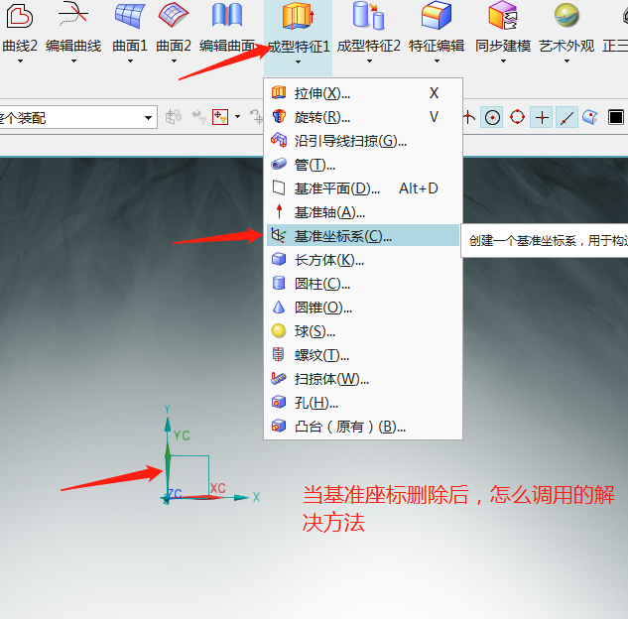
解决基准座标删除后怎么调用的方法

Slide 14
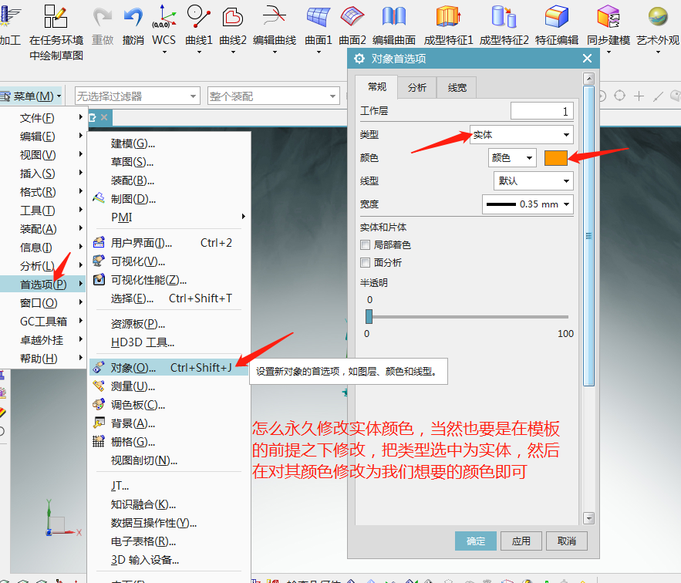
怎么永久修改实体颜色

Slide 15
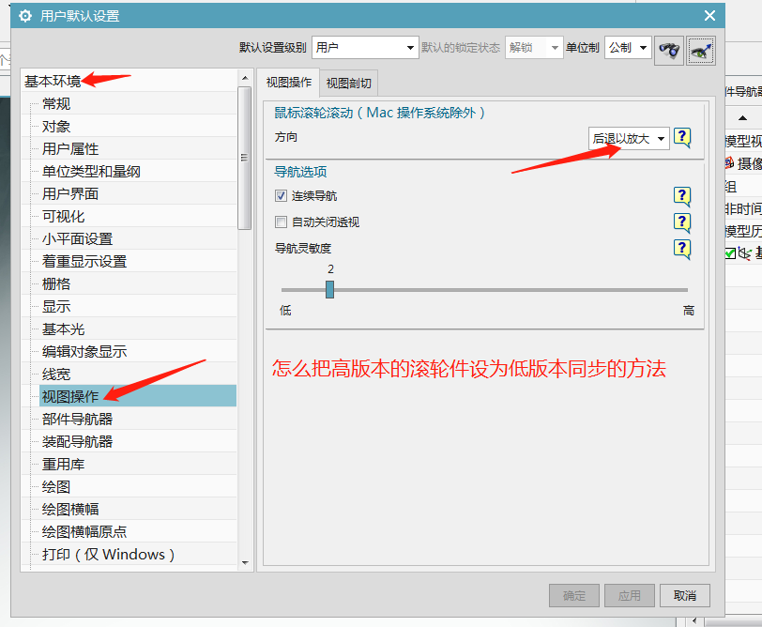
怎么把高版本的滚轮件设为低版本同步的方法

Slide 16
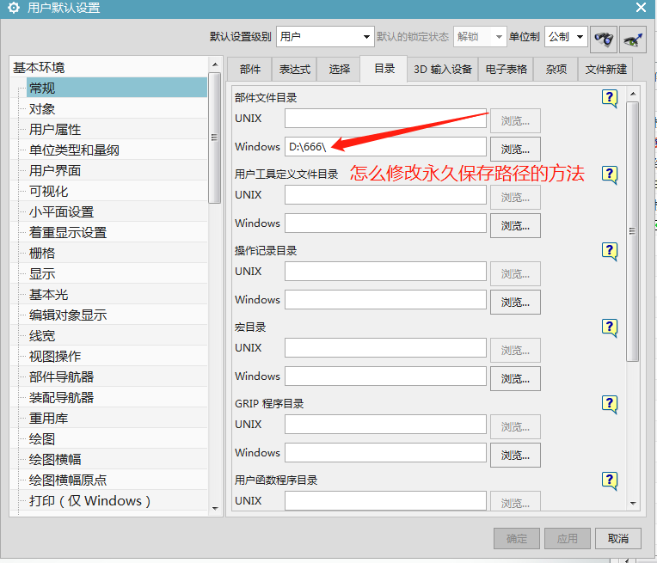
怎么修改永久保存路径的方法

Slide 17
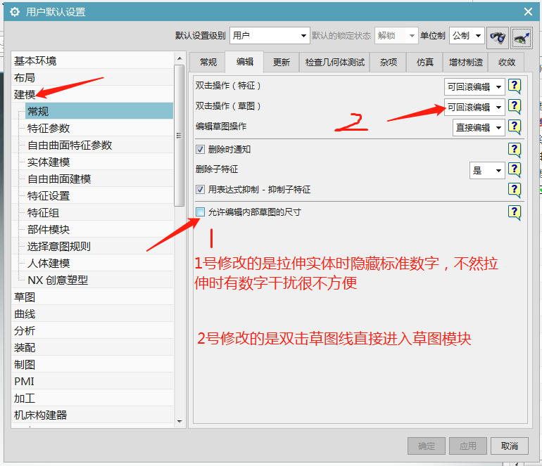
解决拉伸时标注的隐藏及双击草图线进入草图模块

Slide 18
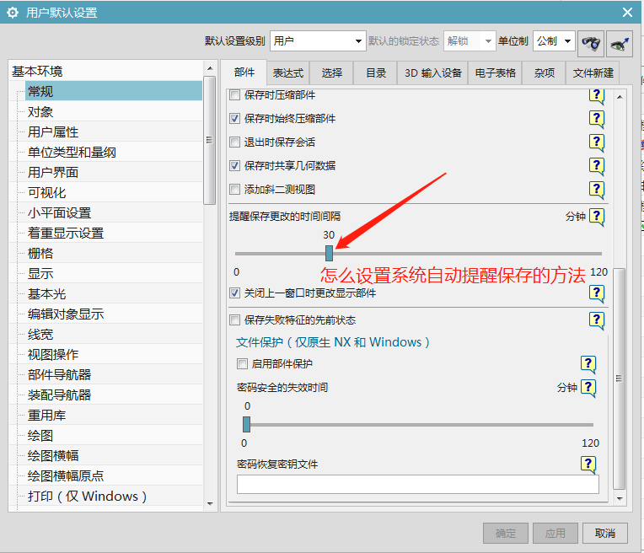
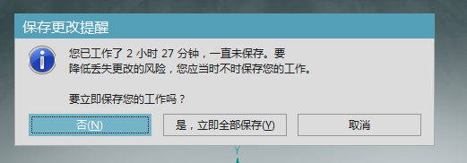
怎么设置系统自动提醒保存的方法

Slide 19
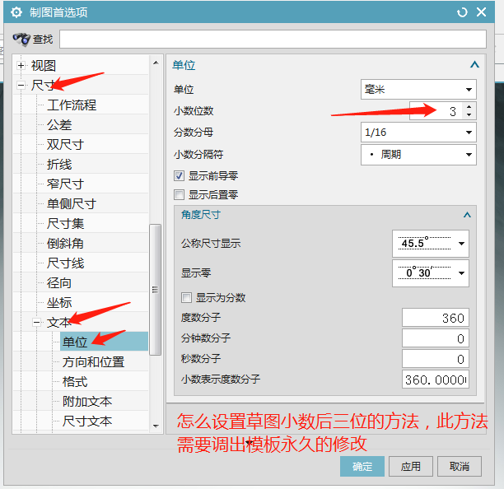
怎么设置草图小数后三位数的方法

Slide 20
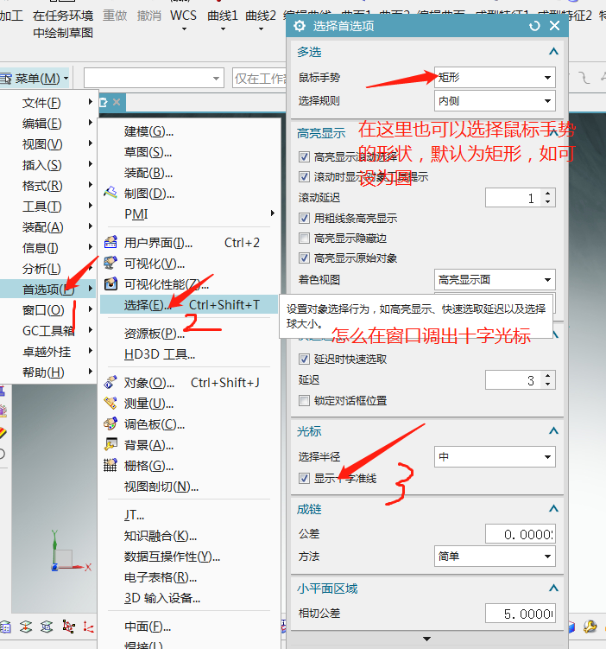
怎么在窗口调出十字光标

Slide 21
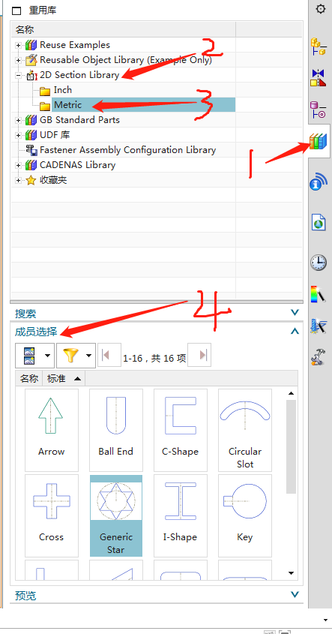
UG调用自带草图的模板方法

Slide 22
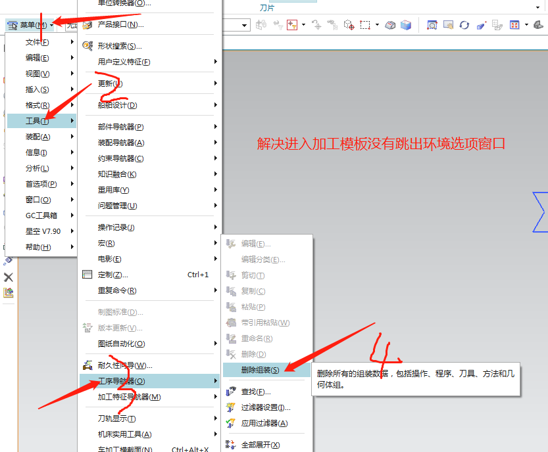
解决进入加工模板没有跳出环境选项窗口

Slide 23
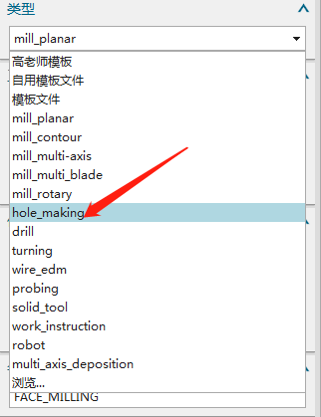
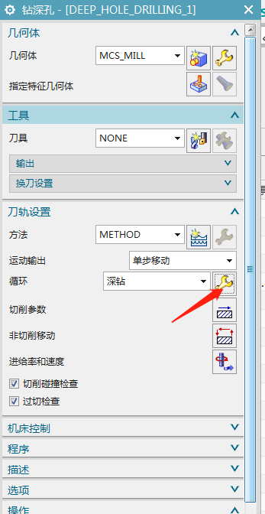
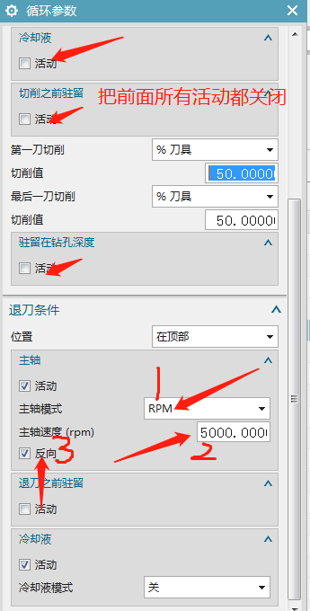
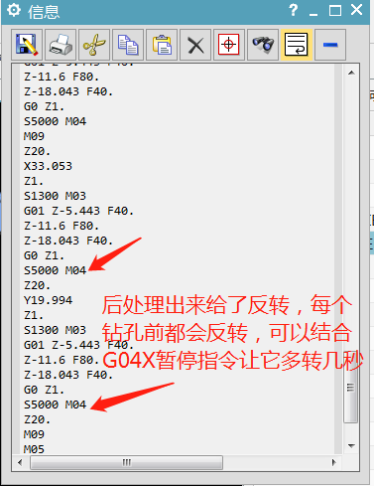
hole making钻孔反转去缠渣方法

Slide 24
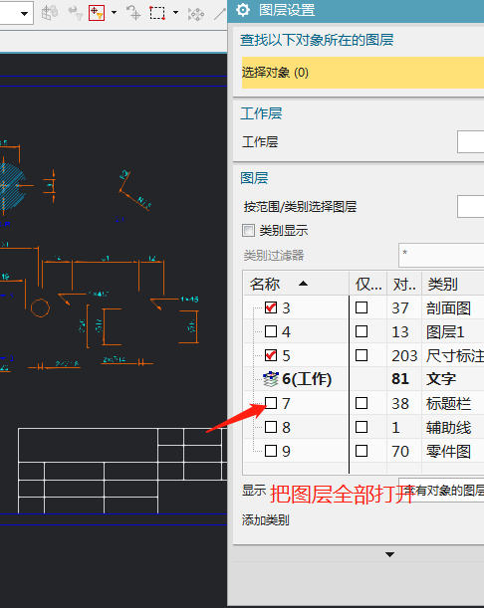
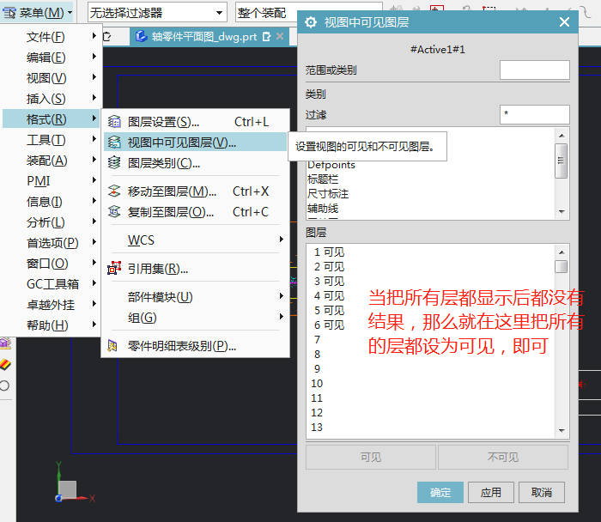
CAD导入UG后缺少线或者尺寸解决方法：

